Slide 1

YOUR LOGO
第三章
第二节 发生在肺内的气体交换
人教版 生物（初中） （七年级 下）
Please Enter Your Detailed Text Here, The Content Should Be Concise And Clear, Concise And Concise Do Not Need Too Much Text
主讲人：xippt
时间：2020.4.30

Slide 2
学习目标
1.通过观察呼吸时胸廓和膈肌的运动，概述肺与外界气体的交换过程。
2.概述肺泡与血液的气体交换过程。
3.通过对肺内气体交换的学习，意识到环境保护对人体自身而言的重要性。

Slide 3
课堂导入
阅读下列表格中的数据，分析呼出的气体成分发生了什么变化。
气体成分 | 氮气 | 氧气 | 二氧化碳 | 水 | 其他气体
在大气中的含量（%）
在呼出的气体中的含量（%）
78
21
0.03
0.07
0.9
78
16
4
1.1
0.9
含量增加的气体成分是哪里来的？含量减少的气体成分到哪里去了？这些气体是怎样进行交换的呢？

Slide 4
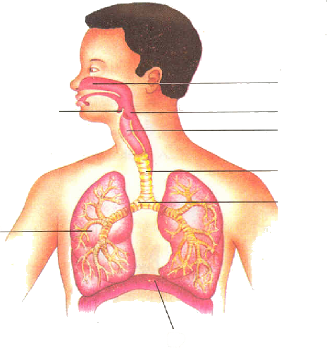
课堂导入
呼吸系统的组成
①
鼻
会厌软骨
②
咽
呼吸道
③
喉
④
气管
⑤
支气管
肺
膈

Slide 5
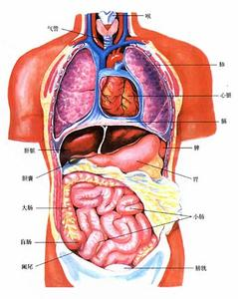
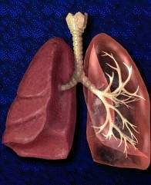
一、肺的位置、结构和功能
肺 位于胸腔内，左右各一个
左肺 两叶
右肺 三叶
肺是呼吸系统的主要器官
呼吸频率 16—18次/分钟

Slide 6
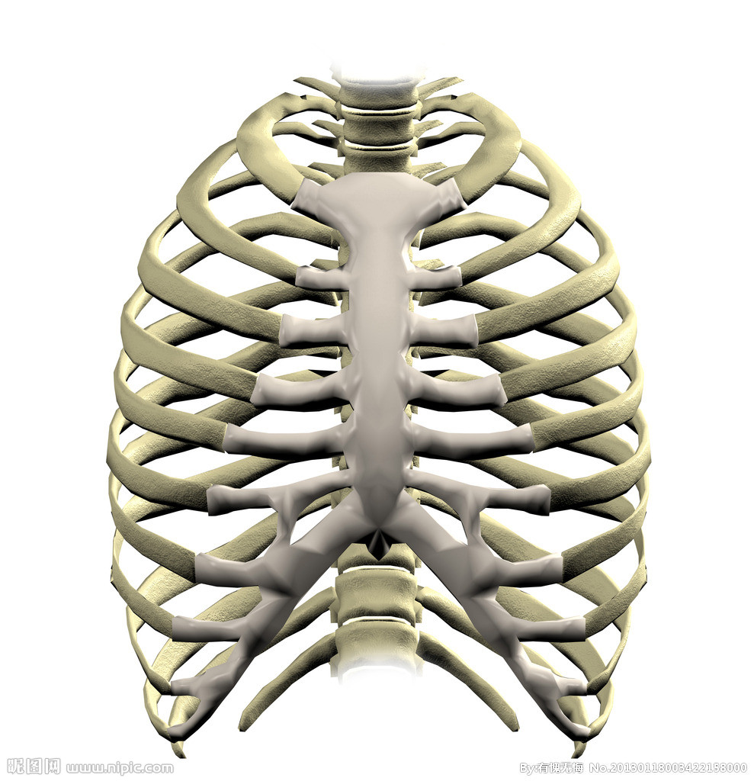
二、胸廓的结构和功能
胸廓的组成
胸腔是由胸廓与膈围成 的空腔
胸骨
肋骨
胸椎
胸廓：肋骨、胸骨和胸椎共同围成胸廓，保护肺和心脏等器官。

Slide 7
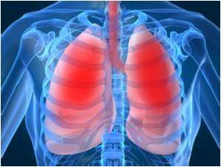
二、胸廓的结构和功能

Slide 8
三、胸廓与呼吸的关系
一起来体验一下呼吸！
呼吸时，胸廓有什么变化？
胸廓的容积发生变化了吗？我们的这种感觉是否准确呢？

Slide 9
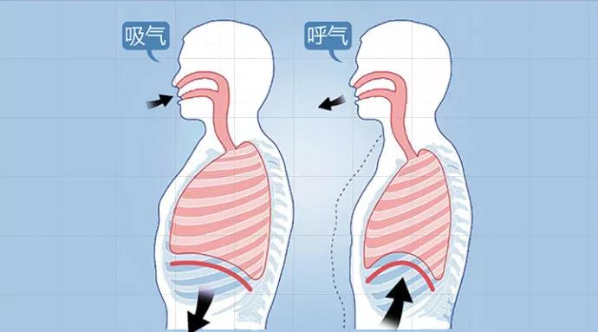
三、胸廓与呼吸的关系
手按胸部两侧深吸气，你有什么样的感觉？
深吸气时，肋骨向上向外运动，胸廓扩大；
深呼气时，肋骨向下向内运动，胸廓缩小。
胸廓的扩张和收缩，是肋骨间的肌肉收缩和舒张的结果。
胸廓的变化还与什么结构有关？

Slide 10
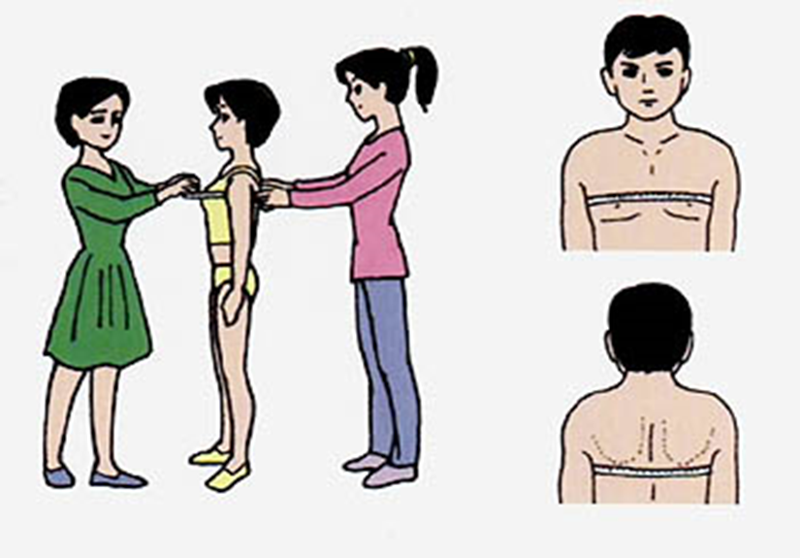
三、胸廓与呼吸的关系
测量胸围差:
测量胸围差使用的材料用具是
胸围差 ＝深吸气终了时胸围的长度 －深呼气终了时胸围的长度

Slide 11
胸围测量记录表
三、胸廓与呼吸的关系
 | 深吸气时胸围长度（㎝） | 深呼气时胸围长度(㎝) | 胸围差（㎝）
第一次
第二次
第三次
胸围差的平均值：
胸围差存在差异的原因？

Slide 12
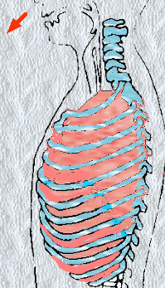
三、胸廓与呼吸的关系
呼吸时，胸廓发生了什么变化？
深深吸气
深深呼气
肋骨向上向外运动
肋骨向下向内运动
胸廓扩大
胸廓缩小

Slide 13
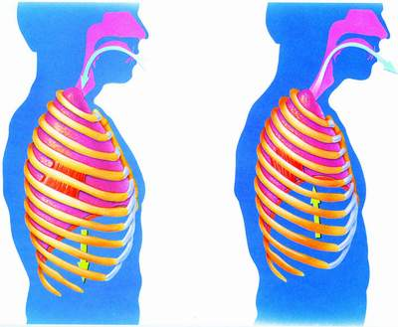
三、胸廓与呼吸的关系
呼气和吸气时胸廓容积发生变化的原因是什么？
肋间肌收缩
肋间肌舒张
肋骨向上向外运动
肋骨向下向内运动
胸廓变大
胸廓的横向扩张和收缩与哪块肌肉有关？
胸廓变小
肋间肌的活动使胸廓前后、左右径发生变化

Slide 14
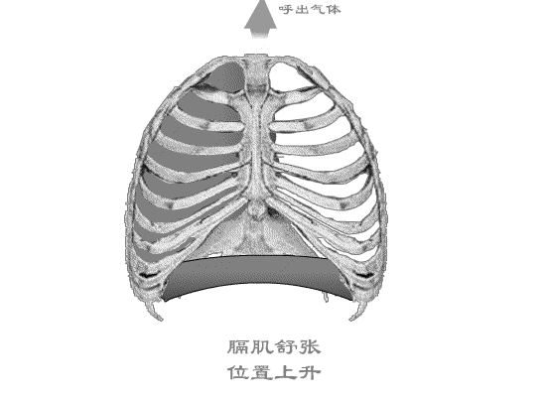
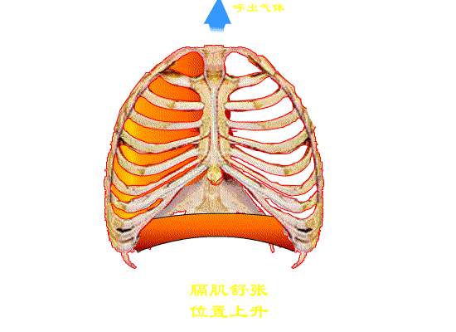

三、胸廓与呼吸的关系
胸廓的纵向扩张和收缩与哪块肌肉有关？
膈肌收缩，上下径扩大；
膈肌舒张，上下径减小。
膈肌的活动使胸腔上下径发生变化

Slide 15
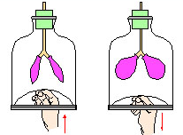
三、胸廓与呼吸的关系
演示实验：模拟膈肌的运动
气管
胸廓
肺
膈肌
结论：胸腔扩大导了致吸气

Slide 16
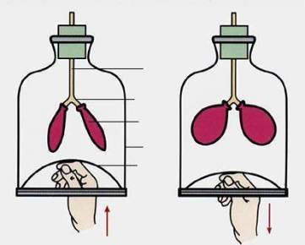
四、肺与呼吸的关系
呼气和吸气时随着胸廓的扩大，肺的容积发生什么变化呢？
胸廓扩大时，肺也随着扩张
胸廓缩小时，肺也随着缩小

Slide 17
四、肺与呼吸的关系
参考
：气体中普遍存在着压力
状态分析：活塞静止不动的原因是两边气体压力相等
规律1：一定的条件下，压缩气体体积导致压力变大
规律2：一定条件下，气体体积变大导致压力减小
结论：一定条件下，气体的体积和压力成反比例

Slide 18
五、肺与外界气体的交换的原理
1.外界压＝肺内压--------吸气或呼气完成的瞬间
2.胸腔体积变小，肺内压变大
外界压＜肺内压------呼气
3.胸腔体积变大，肺内压变小
外界压＞肺内压------吸气
原理：存在压力差

Slide 19
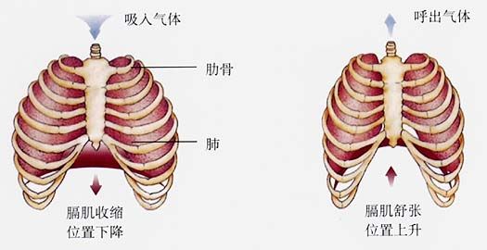
五、肺与外界气体的交换的原理
肺与外界气体交换的原理和过程：
呼吸肌收缩
呼吸肌舒张
胸廓扩大
胸廓缩小
肺扩张
肺回缩
肺内气压下降
肺内气压上升
吸气
呼气
气体进肺
气体出肺

Slide 20
六、肺泡与血液的气体交换
（三）肺泡与血液的气体交换：
2、原理：
气体的扩散作用
厨房里饭菜的香味为什么会传到客厅甚至卧室里？
气体扩散原理：
一种气体总是由浓度高的地方向浓度低的地方扩散，直到平衡为止。
肺泡中氧气的浓度
大于
血液中氧气的浓度
肺泡氧气
血液
肺泡中二氧化碳的浓度
小于
血液中二氧化碳的浓度
二氧化碳由血液
肺泡

Slide 21
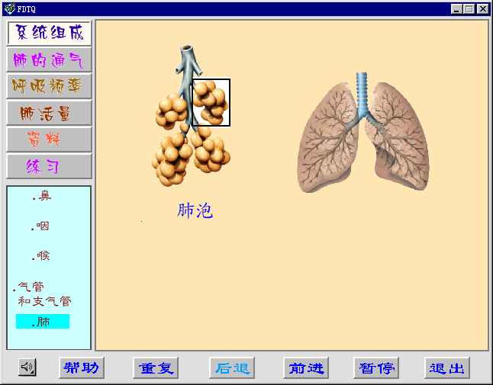
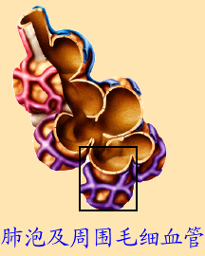
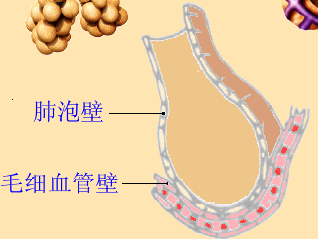
六、肺泡与血液的气体交换

Slide 22
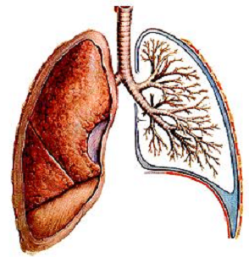
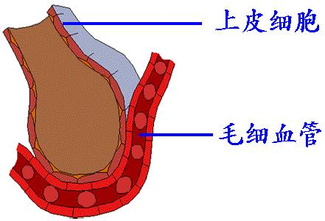
七、肺泡与血液的气体交换
肺泡有哪些结构特点适于进行气体交换？
肺泡壁
毛细血管壁
毛细 血管
肺泡的结构特点：
1.肺泡数量很多；
2.肺泡外面包绕着丰富的毛细血管；
3.肺泡壁由一层扁平的上皮细胞组成。

Slide 23
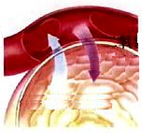
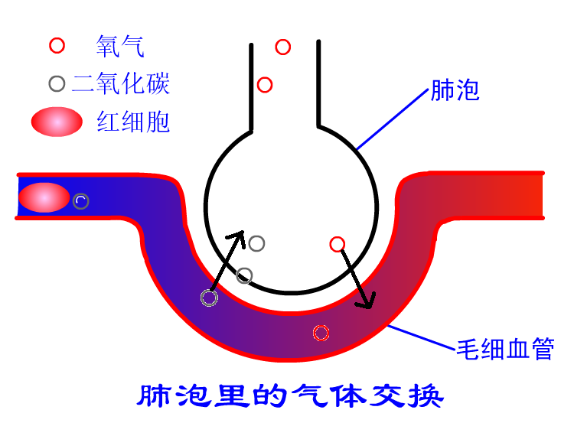
七、肺泡与血液的气体交换
氧气
肺泡 毛细血管中的血液
二氧化碳

Slide 24
思 考 讨 论
1.吸入肺的氧气穿过几层细胞进入血液？
2.血液中的二氧化碳透过哪些结构才能进入肺泡？
至少两层
毛细血管壁、肺泡壁
在气体交换的同时，伴随着血液颜色会发生哪些变化？
暗红色
鲜红色

Slide 25
总结：呼吸全过程
外界空气
组织的毛细血管
O₂
组织
细胞
肺部的毛细血管
O₂
血液
循环
肺
呼吸道
CO₂
CO₂
肺与外界的气体交换
肺泡与血液的气体交换
气体在血液中的运输
血液与组织细胞的气体交换
氧气最终在细胞的什么部位被利用了？
线粒体

Slide 26
联系实际，分析问题
1、下水游泳时，如果水超过胸部。你有什么感觉？为什么？
2、古代有些女子将胸部和腰部束得很紧，以保持苗条身材，这样做有什么危害？
答案：会感到呼吸困难(吃力)，胸廓受到水的挤压，胸廓扩张受到影响。
答案：胸廓的扩张受到影响，吸气受到影响，不能正常呼吸。

Slide 27
小结
一、肺与外界的气体交换
肺扩张，肺内压小于外界气压
肋间肌
收缩时
胸腔扩大
吸气
膈肌
舒张时
胸腔缩小
肺缩小，肺内压大于外界气压
呼气
二、肺泡与血液的气体交换
肺的结构：
左右两肺，由肺泡构成，肺泡数量多，肺泡外包绕着丰富的毛细血管，肺泡壁和毛细血管壁都很薄，只有一层上皮细胞。
氧气
肺泡
血液
二氧化碳

Slide 28
小结
肺是呼吸系统的主要器官
胸廓的组成和变化与呼吸的关系
气体交换的过程
发生在肺内的气体交换
肺与外界的气体交换
肺泡的结构特点
气体交换的原理：气体扩散
气体交换的过程
肺泡与血液的气体交换

Slide 29
版权声明
感谢您下载xippt平台上提供的PPT作品，为了您和xippt以及原创作者的利益，请勿复制、传播、销售，否则将承担法律责任！xippt将对作品进行维权，按照传播下载次数进行十倍的索取赔偿！
1. 在xippt出售的PPT模板是免版税类(RF:
Royalty-Free)正版受《中国人民共和国著作法》和《世界版权公约》的保护，作品的所有权、版权和著作权归xippt所有,您下载的是PPT模板素材的使用权。
2. 不得将xippt的PPT模板、PPT素材，本身用于再出售,或者出租、出借、转让、分销、发布或者作为礼物供他人使用，不得转授权、出卖、转让本协议或者本协议中的权利。

Slide 30
YOUR LOGO
第三章
感谢各位的仔细聆听
人教版 生物（初中） （七年级 下）
Please Enter Your Detailed Text Here, The Content Should Be Concise And Clear, Concise And Concise Do Not Need Too Much Text
主讲人：xippt
时间：2020.4.30

